Slide 1

  МИНИСТЕРСТВО ТОРГОВЛИ И УСЛУГ РЕСПУБЛИКИ БАШКОРТОСТАН
Основы законодательства
в области защиты прав потребителей.
Правовые механизмы
защиты прав потребителей
и хозяйствующих субъектов
СУЛЕЙМАНОВА ЛЯЛЯ ХАМЗОВНА –
начальник отдела защиты прав потребителей

Slide 2

  МИНИСТЕРСТВО ТОРГОВЛИ И УСЛУГ РЕСПУБЛИКИ БАШКОРТОСТАН
НАЦИОНАЛЬНАЯ СИСТЕМА ЗАЩИТЫ
ПРАВ ПОТРЕБИТЕЛЕЙ
РОССИЙСКАЯ ФЕДЕРАЦИЯ
Уполномоченный Федеральный орган исполнительной власти
СУБЪЕКТЫ РОССИЙСКОЙ ФЕДЕРАЦИИ
Высший исполнительный орган государственной власти субъекта РФ
МУНИЦИПАЛЬНЫЕ ОБРАЗОВАНИЯ
Орган местного самоуправления
ГРАЖДАНСКОЕ ОБЩЕСТВО
Общественные объединения потребителей (их ассоциации, союзы)

Slide 3
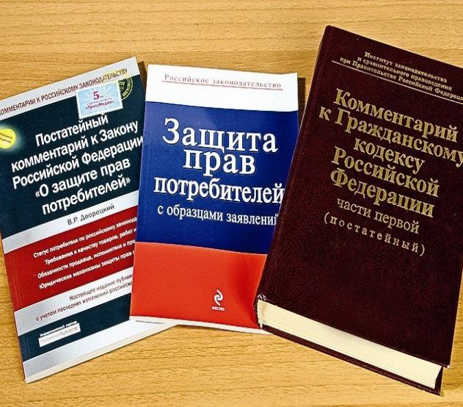
МИНИСТЕРСТВО ТОРГОВЛИ И УСЛУГ
РЕСПУБЛИКИ БАШКОРТОСТАН
• Стратегия государственной политики Российской Федерации в области защиты прав потребителей на период до 2030 года (утв. распоряжением Правительства РФ от 28 августа 2017 г. № 1837-р)
• Закон Российской Федерации от 07 февраля 1992 года N 2300-I «О защите прав потребителей
• Федеральный закон об общих принципах организации местного самоуправления в Российской Федерации от 06 октября 2003 года №131-ФЗ
• Государственная программа «О защите прав потребителей в Республике Башкортостан» (утв. постановлением Правительства РБ от 24 марта 2017 года № 107)
Стратегические документы в области защиты прав потребителей

Slide 4
МИНИСТЕРСТВО ТОРГОВЛИ И УСЛУГ
РЕСПУБЛИКИ БАШКОРТОСТАН
ИЗМЕНЕНИЯ В СТРАТЕГИЧЕСКИЕ ДОКУМЕНТЫ
• ФЕДЕРАЛЬНЫЙ ЗАКОН « О ВНЕСЕНИИ ИЗМЕНЕНИЙ В ФЕДЕРАЛЬНЫЙ ЗАКОН "ОБ ОБЩИХ ПРИНЦИПАХ ОРГАНИЗАЦИИ МЕСТНОГО САМОУПРАВЛЕНИЯ В РОССИЙСКОЙ ФЕДЕРАЦИИ" В ЧАСТИ ПРАВА ОРГАНОВ МЕСТНОГО САМОУПРАВЛЕНИЯ ГОРОДСКОГО, СЕЛЬСКОГО ПОСЕЛЕНИЯ, МУНИЦИПАЛЬНОГО РАЙОНА, ГОРОДСКОГО ОКРУГА, ГОРОДСКОГО ОКРУГА С ВНУТРИГОРОДСКИМ ДЕЛЕНИЕМ, ВНУТРИГОРОДСКОГО РАЙОНА НА ОСУЩЕСТВЛЕНИЕ МЕРОПРИЯТИЙ ПО ЗАЩИТЕ ПРАВ ПОТРЕБИТЕЛЕЙ» от 29.07.2018 № 244-ФЗ
(вступил в силу с 10 августа 2018 года)
• ФЕДЕРАЛЬНЫЙ ЗАКОН «О ВНЕСЕНИИ ИЗМЕНЕНИЙ В ЗАКОН РОССИЙСКОЙ ФЕДЕРАЦИИ "О ЗАЩИТЕ ПРАВ ПОТРЕБИТЕЛЕЙ" В ЧАСТИ СОВЕРШЕНСТВОВАНИЯ ГОСУДАРСТВЕННОЙ ПОЛИТИКИ В СФЕРЕ ЗАЩИТЫ ПРАВ ПОТРЕБИТЕЛЕЙ» от 18 марта 2019 № 38-ФЗ (вступил в силу с 29 марта 2019 года)

Slide 5
Статьи 14.1, 15.1 и 16.1
Федерального закона от 06 октября 2003 № 131-ФЗ
«Об общих принципах организации местного самоуправления в Российской Федерации» в редакции 244-ФЗ от 29.07.2018
244-ФЗ
от 29.07.2018
«О внесении изменений в федеральный закон «Об общих принципах организации местного самоуправления в Российской Федерации" в части права органов местного самоуправления городского, сельского поселения, муниципального района, городского округа, городского округа с внутригородским делением, внутригородского района на осуществление мероприятий по защите прав потребителей»
Статья 14.1 Права органов местного самоуправления городского, сельского поселения на решение вопросов, не отнесенных к вопросам местного значения поселений
(часть 1 дополнена пунктом 17)
17) осуществление мероприятий по защите прав потребителей, предусмотренных Законом Российской Федерации от 7 февраля 1992 года № 2300-I «О защите прав потребителей»
Статья 15.1 Права органов местного самоуправления муниципального района на решение вопросов, не отнесенных к вопросам местного значения муниципальных районов
(часть 1 дополнена пунктом 16)
16) осуществление мероприятий по защите прав потребителей, предусмотренных Законом Российской Федерации от 7 февраля 1992 года № 2300-I «О защите прав потребителей»
Статья 16.1 Права органов местного самоуправления муниципального округа, городского округа, городского округа с внутригородским делением, внутригородского района на решение вопросов, не отнесенных к вопросам местного значения муниципального округа, городского округа, городского округа с внутригородским делением, внутригородского района
(часть 1 дополнена пунктом 18 и часть 1.1 дополнена пунктом 6)
18) и 6) осуществление мероприятий по защите прав потребителей, предусмотренных Законом Российской Федерации от 7 февраля 1992 года № 2300-I «О защите прав потребителей»

Slide 6

Статья 44 Закона Российской Федерации
«О защите прав потребителей»
в редакции 38-ФЗ от 18 марта 2019 года
38-ФЗ
от 18 марта 2019
«О внесении изменений в Закон РФ «О защите прав потребителей"
в части совершенствования государственной политики в сфере защиты прав потребителей»
ОРГАНЫ МЕСТНОГО САМОУПРАВЛЕНИЯ В ЦЕЛЯХ ЗАЩИТЫ ПРАВ ПОТРЕБИТЕЛЕЙ ВПРАВЕ:
• рассматривать обращения потребителей;
• консультировать их по вопросам защиты прав потребителей;
• обращаться в суды в защиту прав потребителей (неопределенного круга потребителей);
• разрабатывать муниципальные программы по защите прав потребителей;
• извещать ФОИС, осуществляющие контроль за качеством и безопасностью товаров (работ, услуг), о товарах (работах, услугах) ненадлежащего качества и опасных для жизни и здоровья (по обращениям потребителей)

Slide 7

МИНИСТЕРСТВО ТОРГОВЛИ И УСЛУГ
РЕСПУБЛИКИ БАШКОРТОСТАН
«О признании утратившими силу нормативных правовых актов и отдельных положений нормативных правовых актов Правительства Российской Федерации, об отмене нормативных правовых актов федеральных органов исполнительной власти, содержащих обязательные требования, соблюдение которых оценивается при проведении мероприятий по контролю при осуществлении федерального государственного надзора в области защиты прав потребителей»
Постановление Правительства РФ
от 11 июля 2020 г.
N 1036
Вступил в силу с 01 января 2021 года
(пункт 3 с 15 июля 2020 г)

Slide 8
МИНИСТЕРСТВО ТОРГОВЛИ И УСЛУГ
РЕСПУБЛИКИ БАШКОРТОСТАН
Документы, утратившие силу
• Постановление Правительства РФ от 16 июня 1997 г. N 720 "Об утверждении перечня товаров длительного пользования, в том числе комплектующих изделий (деталей, узлов, агрегатов), которые по истечении определенного периода могут представлять опасность для жизни, здоровья потребителя, причинять вред его имуществу или окружающей среде и на которые изготовитель обязан устанавливать срок службы …»;
• Постановление Правительства РФ от 21 июля 1997 г. N 918 "Об утверждении Правил продажи товаров по образцам»;
• Постановление Правительства Российской Федерации от 15 августа 1997 г. N 1025 "Об утверждении Правил бытового обслуживания населения в РФ»;
• Постановление Правительства РФ от 15 августа 1997 г. N 1036 "Об утверждении Правил оказания услуг общественного питания»;
• Постановление Правительства РФ от 19 января 1998 г. N 55 «Об утверждении Правил продажи отдельных видов товаров, перечня товаров длительного пользования, на которые не распространяется требование покупателя о безвозмездном предоставлении ему на период ремонта или замены аналогичного товара, и перечня непродовольственных товаров надлежащего качества, не подлежащих возврату или обмену на аналогичный товар других размера, формы, габарита, фасона, расцветки… »

Slide 9
МИНИСТЕРСТВО ТОРГОВЛИ И УСЛУГ
РЕСПУБЛИКИ БАШКОРТОСТАН
Документы, утратившие силу
• Постановление Правительства РФ от 06 июня 1998 г. № 569 «Об утверждении Правил комиссионной торговли непродовольственными товарами»;
• Постановление Правительства РФ от 18 июля 2007 г. N 452 «Об утверждении Правил оказания услуг по реализации туристского продукта»;
• Постановление Правительства РФ от 27 сентября 2007 г. N 612 «Об утверждении Правил продажи товаров дистанционным способом»;
• Постановление Правительства РФ от 9 октября 2015 г. N 1085 «Об утверждении Правил предоставления гостиничных услуг в РФ»;
• Постановление Правительства РФ от 10 февраля 2017 г. N 167 «Об утверждении Правил выплаты туристу и (или) иному заказчику страхового возмещения по договору страхования ответственности туроператора или уплаты денежной суммы по банковской гарантии в случаях заключения туроператором более одного договора страхования либо более одного договора о предоставлении банковской гарантии или заключения туроператором договора либо договоров страхования и договора либо договоров о предоставлении банковской гарантии и внесении изменения в Правила оказания услуг по реализации туристского продукта»

Slide 10



МИНИСТЕРСТВО ТОРГОВЛИ И УСЛУГ
РЕСПУБЛИКИ БАШКОРТОСТАН
Документы, вступившие в силу с 01 января 2021 года
Правила оказания платных образовательных услуг, утвержденные постановлением Правительства РФ от 15 сентября 2020 года № 1441 (с 01.01.2021 по 31.12.2026)
Правила бытового обслуживания населения, утвержденные постановлением Правительства РФ от 21 сентября 2020 № 1514 (с 01.01.2021 по 01.01.2027)
Правила оказания услуг общественного питания, утвержденные постановлением Правительства РФ от 21 сентября 2020 года № 1515 (с 01.01.2021 по 01.01.2027)
Правила возмещения реального ущерба туристам и (или) иным заказчикам туристского продукта из денежных средств фонда персональной ответственности туроператора в сфере выездного туризма, утвержденные постановлением Правительства РФ от 23 сентября 2020 года № 1532 (с 01.01.2021 по 31.12.2026)

Slide 11

МИНИСТЕРСТВО ТОРГОВЛИ И УСЛУГ
РЕСПУБЛИКИ БАШКОРТОСТАН
Документы, вступившие в силу с 01 января 2021 года
Правила перевозок пассажиров и багажа автомобильным транспортом и городским наземным электрическим транспортом, утвержденные постановлением Правительства РФ от 1 октября 2020 года № 1586 (с 01.01.2021 по 01.01.2027)
Правила выплаты туристу и (или) иному заказчику страхового возмещения по договору страхования ответственности туроператора или уплаты денежной суммы по банковской гарантии в случаях заключения туроператором более одного договора страхования либо более одного договора о предоставлении банковской гарантии или заключения туроператором договора либо договоров страхования и договора либо договоров о предоставлении банковской гарантии, утвержденные постановлением Правительства РФ 11 ноября 2020 года № 1811 (с 01.01.2021 по 01.01.2026)
Правила оказания услуг по реализации туристского продукта, утвержденные постановлением Правительства РФ от 18 ноября 2020 года № 1852 (с 01.01.2021 по 31.12.2026)
Правила предоставления гостиничных услуг, утвержденные постановлением Правительства РФ от 18 ноября 2020 года № 1853 (с 01.01.2021 по 31.12.2026)

Slide 12

МИНИСТЕРСТВО ТОРГОВЛИ И УСЛУГ
РЕСПУБЛИКИ БАШКОРТОСТАН
Документы, вступившие в силу с 01 января 2021 года
Правила перевозок грузов автомобильным транспортом и о внесении изменений в пункт 2.1.1 Правил дорожного движения Российской Федерации, утвержденные постановлением Правительства РФ от 21 декабря 2020 года № 2200 (с 01.01.2021 по 01.01.2027)
Правила продажи товаров по договору розничной купли-продажи, утвержденные постановлением Правительства РФ 31 декабря 2020 года № 2463 (с 01.01.2021 по 01.01.2027)
Перечень товаров длительного пользования, на которые не распространяется требование потребителя о безвозмездном предоставлении ему товара, обладающего этими же основными потребительскими свойствами, на период ремонта или замены такого товара, утвержденные постановлением Правительства РФ от 31 декабря 2020 года № 2463 (с 01.01.2021 по 01.01.2027)
Перечень непродовольственных товаров надлежащего качества, не подлежащих обмену, утвержденные постановлением Правительства РФ от 18 ноября 2020 года № 1853 (с 01.01.2021 по 01.01.2027)

Slide 13
МИНИСТЕРСТВО ТОРГОВЛИ И УСЛУГ
РЕСПУБЛИКИ БАШКОРТОСТАН
Документы, вступившие в силу
с января 2022 года
Правила оказания услуг связи по передаче данных, утвержденные постановлением Правительства РФ 31 декабря 2021 года № 2606
(с 13.01.2022 по 13.01.2028)
Правила оказания телематических услуг связи, утвержденные постановлением Правительства РФ от 31 декабря 2021 года № 2607
(с 14.01.2022 по 14.01.2028)
Правила оказания услуг телефонной связи, утвержденные постановлением Правительства РФ от 28 мая 2022 года № 968
(с 01.09.2022 и действует в течение 6 лет со дня его вступления в силу)

Slide 14




Правила продажи товаров по договору розничной купли-продажи,
утвержденные постановлением Правительства РФ от 31 декабря 2020 № 2463
Правила продажи отдельных видов товаров, утвержденные постановлением Правительства РФ от 19 января 1998 г. N 55
Правила продажи товаров по образцам, утвержденные постановлением Правительства РФ от 21 июля 1997 г. N 918
Перечень товаров длительного пользования, на которые не распространяется требование покупателя о безвозмездном предоставлении ему на период ремонта или замены аналогичного товара, утвержденные пост. Правительства РФ от 19.01.1998 № 55
Перечень непродовольственных товаров надлежащего качества, не подлежащих возврату или обмену на аналогичный товар других размера, формы, габарита, фасона, расцветки или комплектации, утв. постановлением Правительства РФ от 19.01. 1998 г. № 55
Правила продажи товаров дистанционным способом, утвержденные пост. Правительства РФ от 27.09.2007 N 612
Правила комиссионной торговли непродовольственными товарами, утвержденные пост. Правительства РФ от 06.06.1998 N 569

Slide 15
МИНИСТЕРСТВО ТОРГОВЛИ И УСЛУГ
РЕСПУБЛИКИ БАШКОРТОСТАН
Правила продажи товаров по договору розничной купли-продажи

Slide 16





МИНИСТЕРСТВО ТОРГОВЛИ И УСЛУГ
РЕСПУБЛИКИ БАШКОРТОСТАН
Торговля бывшими в
употреблении товарами
Комиссионная торговля непродовол. товарами
Дистанционная торговля
Торговля с использованием автоматов
Особенности продажи бытовой техники
Особенности продажи прод. товарами
ВИДЫ ДЕЯТЕЛЬНОСТИ
Особенности продажи животных и растений
Особенности продажи ювелирных изделий
Особенности продажи аудиовизуальных произведений
Особенности продажи автомобилей, мототехники
и т.п.
Особенности продажи стройматериалов
Особенности продажи иных видов товаров

Slide 17
МИНИСТЕРСТВО ТОРГОВЛИ И УСЛУГ
РЕСПУБЛИКИ БАШКОРТОСТАН
Раздел I. Общие положения
Правила продажи товаров по договору купли-продажи
(утверждены постановлением Правительства РФ от 31.12.2020
№ 2463)
Пункт 1. Правила разработаны в соответствии с Законом РФ "О защите прав потребителей" и регулируют отношения между продавцами и потребителями при розничной и дистанционной торговле
Пункт 2. Потребитель вправе на поиск и получение любой информации в любых формах из любых источников, в том числе путем фотографирования товара
Пункт 3. Ценники – наименование товара, цена за единицу товара или за единицу измерения (вес, длина и др.) ВНИМАНИЕ! Отсутствует требование к единообразию ценников
Пункт 4. На доступном месте должны быть установлены средства измерений веса (массы нетто, длины и др.) и цены товара
Пункт 5. Новое требование! На претензию продавец направляет ответ в отношении заявленных требований
Пункт 11. Правила в наглядной и доступной форме доводятся продавцом до сведения потребителей

Slide 18

МИНИСТЕРСТВО ТОРГОВЛИ И УСЛУГ
РЕСПУБЛИКИ БАШКОРТОСТАН
Правила продажи товаров по договору купли-продажи
(утверждены постановлением Правительства РФ от 31.12.2020
№ 2463)
Раздел I. Правила продажи товаров при дистанционном способе продажи товаров по договору розничной купли-продажи
Пункт 14. При дистанционном способе продажи продавец предоставляет потребителю подтверждение заключения договора розничной купли-продажи. Подтверждение должно содержать номер заказа или иной способ идентификации заказа
Пункт 18. В момент доставки допускается предоставление потребителю информации о товаре с помощью электронных и иных технических средств
Пункт 19. ЮЛ указывают наименование, ОГРН, адрес и место нахождения, эл. почту и (или) телефон. ИП указывают ФИО, ОГРН, эл. почту и (или) телефон. Эта информация доводится на сайте или странице сайта в сети "Интернет"
Пункт 21. Новое требование! Продавец доводит информацию о форме и способах направления претензий. Если информация не представлена, потребитель направляет претензию в любой форме и любым способом

Slide 19
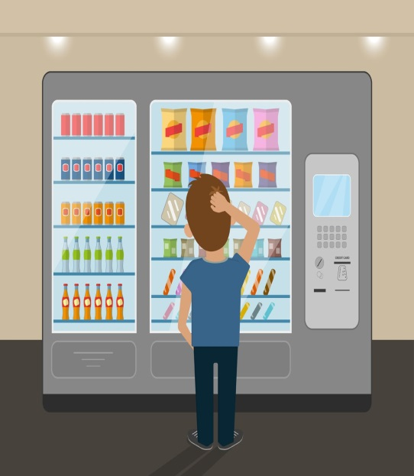
МИНИСТЕРСТВО ТОРГОВЛИ И УСЛУГ
РЕСПУБЛИКИ БАШКОРТОСТАН
Правила продажи товаров по договору купли-продажи
(утверждены постановлением Правительства РФ от 31.12.2020
№ 2463)
Раздел I. Правила продажи товаров по договору розничной купли-продажи с использованием автоматов (новое требование)
Пункт 28. Не допускается продажа товаров, свободный оборот которых запрещен или ограничен, а также товаров, к которым есть специальные требования, исключающие возможность их продажи с использованием автоматов
Пункт 29. Продавец обязан обеспечить целостность товара и сохранность его потребительских свойств, а также информацию:
а) наименование (фирменное наименование) продавца, ОГРН, место нахождения и адрес, режим работы, номер телефона и адрес электронной почты;
б) правила пользования автоматом для заключения договора розничной купли-продажи;
в) порядок возврата суммы, уплаченной за товар, если товар не предоставлен потребителю

Slide 20
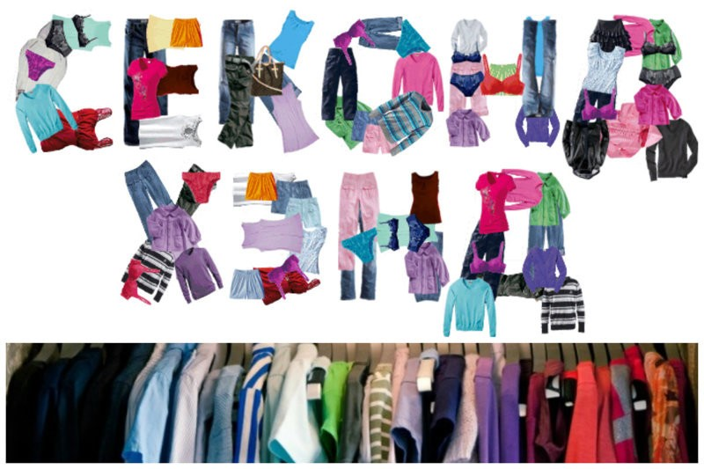
МИНИСТЕРСТВО ТОРГОВЛИ И УСЛУГ
РЕСПУБЛИКИ БАШКОРТОСТАН
Правила продажи товаров по договору купли-продажи
(утверждены постановлением Правительства РФ от 31.12.2020
№ 2463)
Раздел I. Правила продажи непродовольственных товаров, бывших в употреблении
Пункт 30. Не подлежат продаже бывшие в употреблении медицинские изделия, лекарственные препараты, предметы личной гигиены, парфюмерно-косметические товары, товары бытовой химии, бельевые изделия швейные и трикотажные, чулочно-носочные изделия, а также посуда разового использования
Пункт 31 При передаче технически сложных товаров бытового назначения, бывших в употреблении, потребителю одновременно передаются (при наличии у продавца) соответствующие технические и (или) эксплуатационные документы (технический паспорт или иной, заменяющий его документ, инструкция по эксплуатации), а также гарантийный талон на товар, подтверждающий право потребителя на использование оставшегося гарантийного срока

Slide 21

МИНИСТЕРСТВО ТОРГОВЛИ И УСЛУГ
РЕСПУБЛИКИ БАШКОРТОСТАН
Правила продажи товаров по договору купли-продажи
(утверждены постановлением Правительства РФ от 31.12.2020
№ 2463)
Раздел I. Правила продажи непродовольственных товаров, принятых на комиссию
Пункт 32. Не допускается комиссионная торговля товарами, изъятыми из оборота, продажа которых запрещена или ограничена, драгоценными металлами и драгоценными камнями (за исключением ювелирных изделий), товарами для профилактики и лечения заболеваний в домашних условиях, предметами личной гигиены, изделиями швейными и трикотажными бельевыми, изделиями чулочно-носочными, изделиями и материалами, контактирующими с пищевыми продуктами, из полимерных материалов, в том числе для разового использования, товарами бытовой химии и лекарственными препаратами
Пункт 34 Вместе с товаром, передаются технические и эксплуатационные документы, гарантийный талон на товар (при наличии)

Slide 22

МИНИСТЕРСТВО ТОРГОВЛИ И УСЛУГ
РЕСПУБЛИКИ БАШКОРТОСТАН
Правила продажи товаров по договору купли-продажи
(утверждены постановлением Правительства РФ от 31.12.2020
№ 2463)
Раздел II. Особенности продажи продовольственных товаров по договору розничной купли-продажи
Пункт 36. Продовольственные товары, цена которых определяется на основании установленной продавцом цены за вес (массу нетто) товара, передаются потребителю в потребительской таре (за исключением товаров, реализуемых методом самообслуживания или в тару потребителя) без взимания за потребительскую упаковку дополнительной платы
Пункт 37. В месте продажи размещение (выкладка) молочных, молочных составных и молокосодержащих продуктов должно осуществляться способом, позволяющим визуально определить указанные продукты от иных пищевых продуктов, и сопровождаться информационной надписью «Продукты без заменителя жира»

Slide 23
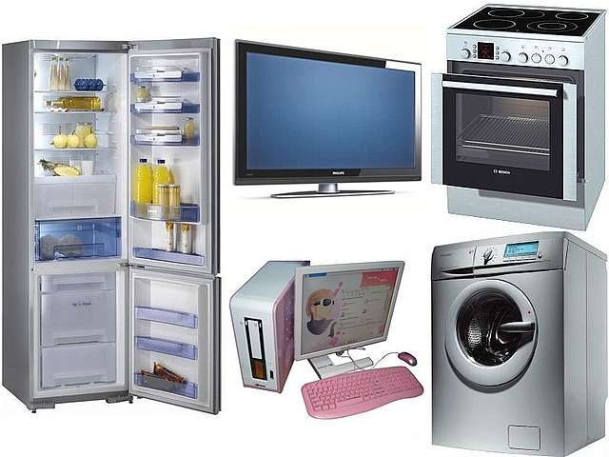
МИНИСТЕРСТВО ТОРГОВЛИ И УСЛУГ
РЕСПУБЛИКИ БАШКОРТОСТАН
Правила продажи товаров по договору купли-продажи
(утверждены постановлением Правительства РФ от 31.12.2020
№ 2463)
Раздел II. Особенности продажи технически сложных товаров бытового назначения по договору розничной купли-продажи
Пункт 38. Образцы технически сложных товаров бытового назначения, предлагаемых для продажи, должны сопровождаться краткими аннотациями, содержащими основные технические характеристики
Пункт 39. В присутствии потребителя проверяется комплектность товара, наличие относящихся к нему технических и (или) эксплуатационных документов, правильность цены
Пункт 40. Продавец обязан осуществить сборку и (или) установку (подключение) на дому у потребителя технически сложного товара, самостоятельная сборка и (или) подключение которого потребителем не допускается. Либо предоставить информацию о лице, выполняющем указанные работы или привлечь третье лицо для сборки товара на дому у потребителя

Slide 24

МИНИСТЕРСТВО ТОРГОВЛИ И УСЛУГ
РЕСПУБЛИКИ БАШКОРТОСТАН
Правила продажи товаров по договору купли-продажи
(утверждены постановлением Правительства РФ от 31.12.2020
№ 2463)
Раздел II. Особенности продажи автомобилей, мототехники, прицепов и номерных агрегатов
Пункт 42. В сервисной книжке на товар или ином заменяющем ее документе продавец обязан сделать отметку о проведении предпродажной подготовки
Пункт 43. При передаче товара передаются также сервисная книжка или иной заменяющий ее документ (если такие документы представляются в электронной форме, то продавец обязан довести до сведения потребителя порядок доступа к ним), а также документ, удостоверяющий право собственности на транспортное средство и номерной агрегат
Пункт 45. При дистанционном способе продажи возврат транспортного средства надлежащего качества возможен если сохранены его потребительские свойства и товарный вид. При отсутствии документа, подтверждающего факт покупки возможно ссылаться на другие доказательства приобретения транспортного средства у этого продавца

Slide 25

МИНИСТЕРСТВО ТОРГОВЛИ И УСЛУГ
РЕСПУБЛИКИ БАШКОРТОСТАН
Правила продажи товаров по договору купли-продажи
(утверждены постановлением Правительства РФ от 31.12.2020
№ 2463)
Раздел II. Особенности продажи ювелирных и других изделий из драгоценных металлов и (или) драгоценных камней
Пункт 46. Продажа изделий из драгоценных металлов, осуществляется только при наличии на изделиях оттисков государственных пробирных клейм и оттисков именников (для изделий российского пр-ва). Продажа изделий из серебра российского пр-ва допускается без оттиска государственного пробирного клейма
Пункт 48. Изделия из драгоценных металлов и камней должны иметь опломбированные ярлыки с указанием: наименования изделия и его изготовителя (или импортера и страны происхождения (производства) изделия); артикула и (или) модели; общего веса изделия; наименования драгоценного металла и его пробы; наименования, веса, формы огранки и качественно-цветовых характеристик вставок драгоценных камней; наименования вставок, не относящихся к драгоценным камням; цены изделия

Slide 26

МИНИСТЕРСТВО ТОРГОВЛИ И УСЛУГ
РЕСПУБЛИКИ БАШКОРТОСТАН
Правила продажи товаров по договору купли-продажи
(утверждены постановлением Правительства РФ от 31.12.2020
№ 2463)
Пункт 48. Новое требование! Если драгоценный камень подвергся обработке, изменившей качественно-цветовые характеристики драгоценного камня, на ярлыках указывается информация "облагороженный"
Пункт 48. Новое требование! Если вставка состоит из 2 и более частей, соединенных скрепляющим веществом, на ярлыках указывается информация "составной"
Пункт 48. Новое требование! Если вставки из материалов искусственного происхождения на ярлыках указывается информация "синтетический (выращенный)" или "имитация"
Пункт 49. По требованию потребителя в его присутствии проводится взвешивание изделия
Пункт 51. Ювелирные изделия надлежащего качества, приобретенные дистанционным способом, подлежат обмену и возврату

Slide 27

МИНИСТЕРСТВО ТОРГОВЛИ И УСЛУГ
РЕСПУБЛИКИ БАШКОРТОСТАН
Правила продажи товаров по договору купли-продажи
(утверждены постановлением Правительства РФ от 31.12.2020
№ 2463)
Раздел II. Особенности продажи животных и растений
Пункт 52. Информация о животных и растениях должна содержать видовое название и сведения об особенностях содержания и разведения
Пункт 52. Информация, предоставляемая потребителю:
номер и дата разрешения на добывание, оборот, содержание и разведение в полувольных условиях и искусственно созданной среде обитания определенных видов диких животных;
номер и дата разрешения на ввоз на территорию РФ диких животных и растений;
номер и дата свидетельства о внесении зоологической коллекции, частью которой является дикое животное, в реестр зоологических коллекций, поставленных на государственный учет
ветеринарный сопроводительный документ

Slide 28

МИНИСТЕРСТВО ТОРГОВЛИ И УСЛУГ
РЕСПУБЛИКИ БАШКОРТОСТАН
Правила продажи товаров по договору купли-продажи
(утверждены постановлением Правительства РФ от 31.12.2020
№ 2463)
Раздел II. Особенности продажи экземпляров аудиовизуальных произведений и фонограмм, программ для электронных вычислительных машин
и баз данных
Пункт 56. Места продажи должны быть оснащены оборудованием для возможности потребителю проверять качество приобретаемых экземпляров аудиовизуальных произведений, фонограмм, программ для электронных вычислительных машин и баз данных
Пункт 57. Продажа аудиовизуальных произведений, фонограмм, программ для электронных вычислительных машин и баз данных осуществляется только в потребительской упаковке
Пункт 58. Не допускается продажа экземпляров аудиовизуальных произведений, фонограмм, программ для электронных вычислительных машин и баз данных при осуществлении торговли с использованием лотков и палаток

Slide 29

МИНИСТЕРСТВО ТОРГОВЛИ И УСЛУГ
РЕСПУБЛИКИ БАШКОРТОСТАН
Раздел II. Особенности продажи строительных материалов и изделий
Правила продажи товаров по договору купли-продажи
(утверждены постановлением Правительства РФ от 31.12.2020
№ 2463)
Пункт 59. При продаже круглых лесоматериалов и пиломатериалов продавец на доступном месте размещает информацию перевода круглых лесоматериалов и пиломатериалов в плотную кубомассу, кубатуры пиломатериалов и методики измерений
Пункт 59. Продавец обязан ознакомить потребителя с порядком измерения строительных материалов и изделий, установленным стандартами
Пункт 61. Продавец должен обеспечить условия для вывоза лесных и строительных материалов транспортом потребителя

Slide 30
МИНИСТЕРСТВО ТОРГОВЛИ И УСЛУГ
РЕСПУБЛИКИ БАШКОРТОСТАН
Раздел II. Особенности продажи иных видов товаров по договору розничной купли-продажи
Правила продажи товаров по договору купли-продажи
(утверждены постановлением Правительства РФ от 31.12.2020
№ 2463)
Пункт 62. Ткани, одежда, меховые товары и обувь передаются потребителю (по его требованию) в упакованном виде без взимания за потребительскую упаковку дополнительной платы
Пункт 64. Цена на непериодические издания может обозначаться на каждом экземпляре
Пункт 65. Сборка мебели осуществляется за отдельную плату, если иное не установлено соглашением сторон
Пункт 67. При продаже парфюмерно-косметических товаров потребителю предоставляется возможность ознакомиться с запахом парфюмерной продукции с использованием для этого бумажных листков, лакмусовых бумажек, образцов-понюшек
Пункт 68. При передаче потребителю товаров бытовой химии в аэрозольной упаковке проверка функционирования упаковки в торговом помещении не производится

Slide 31

МИНИСТЕРСТВО ТОРГОВЛИ И УСЛУГ
РЕСПУБЛИКИ БАШКОРТОСТАН
Раздел II. Особенности продажи иных видов товаров по договору розничной купли-продажи
Правила продажи товаров по договору купли-продажи
(утверждены постановлением Правительства РФ от 31.12.2020
№ 2463)
Пункты 69-70. Пестициды и агрохимикаты до их размещения в месте продажи должны пройти предпродажную подготовку - проверку качества потребительской упаковки. Их продажа осуществляется только в потребительской упаковке
Пункт 71. Новое требование! На автозаправочных станциях в качестве жидкого моторного топлива допускается продажа только автомобильного бензина и дизельного топлива, которые отпускаются с применением раздаточных колонок
Пункт 71. Новое требование! По требованию потребителя представляется заверенная копия документа о качестве (паспорт), с указанием наименования изготовителя, нефтебазы и фактического адреса, с которой произведена отгрузка топлива на автозаправочную станцию, где осуществляется реализация топлива, а также размера паспортизированной партии топлива и даты отгрузки

Slide 32

МИНИСТЕРСТВО ТОРГОВЛИ И УСЛУГ
РЕСПУБЛИКИ БАШКОРТОСТАН
Правила продажи товаров по договору купли-продажи
(утверждены постановлением Правительства РФ от 31.12.2020
№ 2463)
Раздел II. Особенности продажи иных видов товаров по договору розничной купли-продажи
Пункты 72. Товары, изготовленные из объектов животного мира (меховые и кожаные швейные, галантерейные, декоративные изделия, обувь, пищевые продукты), занесенные в Красную книгу РФ, реализуются при наличии документов, подтверждающих, что эти объекты животного мира добыты на основании разрешения (распорядительной лицензии), выдаваемого соответствующим федеральным органом
Товары, изготовленные из объектов животного мира, подпадающие под действие Конвенции о международной торговле видами дикой фауны и флоры, находящимися под угрозой исчезновения - на основании разрешения компетентного органа страны экспортера
Товары, конфискованные в результате нарушения Конвенции - на основании разрешения уполномоченного органа

Slide 33

МИНИСТЕРСТВО ТОРГОВЛИ И УСЛУГ
РЕСПУБЛИКИ БАШКОРТОСТАН
Правила продажи товаров по договору купли-продажи
(утверждены постановлением Правительства РФ от 31.12.2020
№ 2463)
Статья 14.15. Нарушение правил продажи отдельных видов товаров
Нарушение правил продажи отдельных видов товаров - влечет предупреждение или наложение административного штрафа
на граждан в размере от трехсот до одной тысячи пятисот рублей;
на должностных лиц - от одной тысячи до трех тысяч рублей;
на юридических лиц - от десяти тысяч до тридцати тысяч рублей

Slide 34
МИНИСТЕРСТВО ТОРГОВЛИ И УСЛУГ
РЕСПУБЛИКИ БАШКОРТОСТАН
ПРАВА ПОТРЕБИТЕЛЕЙ
ПРИ ОБНАРУЖЕНИИ
В ТОВАРЕ НЕДОСТАТКОВ
(СТАТЬЯ 18 ЗАКОНА РФ «О ЗАЩИТЕ ПРАВ ПОТРЕБИТЕЛЕЙ»)

Slide 35


МИНИСТЕРСТВО ТОРГОВЛИ И УСЛУГ
РЕСПУБЛИКИ БАШКОРТОСТАН
Потребитель в случае обнаружения в товаре
недостатков вправе потребовать:
1. Замены на товар этой же марки (этих же модели и (или) артикула);
2. Замены на такой же товар другой марки (модели, артикула) с соответствующим перерасчетом покупной цены;
3. Соразмерного уменьшения покупной цены;
4. Незамедлительного безвозмездного устранения недостатков товара или возмещения расходов на их исправление потребителем или третьим лицом;
5. Отказаться от исполнения договора купли-продажи и потребовать возврата уплаченной за товар суммы
Важно! Право выбора одного из этих требований закреплено за потребителем!

Slide 36
МИНИСТЕРСТВО ТОРГОВЛИ И УСЛУГ
РЕСПУБЛИКИ БАШКОРТОСТАН
Права потребителя при обнаружении
в технически сложном товаре недостатков
(пункт 1 статья 18 Закона
РФ «О защите прав потребителей»)
В ТЕЧЕНИЕ 15 ДНЕЙ СО ДНЯ ПЕРЕДАЧИ ТОВАРА ПОТРЕБИТЕЛЬ ВПРАВЕ:
• отказаться от исполнения договора купли-продажи и потребовать возврата уплаченной за товар суммы
• потребовать замены на товар этой же марки(этих же модели и (или) артикула)
• потребовать замены на такой же товар другой марки (модели, артикула) с соответствующим перерасчетом покупной цены
ПО ИСТЕЧЕНИИ 15 ДНЕЙ СО ДНЯ ПЕРЕДАЧИ ТОВАРА ПОТРЕБИТЕЛЮ ТРЕБОВАНИЯ ПОДЛЕЖАТ УДОВЛЕТВОРЕНИЮ В СЛУЧАЕ:
• обнаружения существенного недостатка товара (см. преамбулу Закона);
• нарушения установленных Законом сроков устранения недостатков товара (пункт 1 статьи 20 Закона);
• невозможности использования товара в течение каждого года гарантийного срока в совокупности более 30 дней вследствие неоднократного устранения его различных недостатков
У ПОТРЕБИТЕЛЯ ОСТАЛОСЬ ПРАВО НА
• соразмерное уменьшение покупной цены;
• незамедлительное безвозмездное устранение недостатков товара или возмещения расходов на их исправление потребителем или третьим лицом;

Slide 37
МИНИСТЕРСТВО ТОРГОВЛИ И УСЛУГ
РЕСПУБЛИКИ БАШКОРТОСТАН
Понятие существенного недостатка
(преамбула Закона
РФ «О защите прав потребителей»)
Существенный недостаток товара (работы, услуги) - неустранимый недостаток или недостаток, который не может быть устранен без несоразмерных расходов или затрат времени, или выявляется неоднократно, или проявляется вновь после его устранения, или другие подобные недостатки
Незамедлительно - если срок устранения недостатков товара не определен в письменной форме соглашением сторон (в минимальный срок, объективно необходимый для их устранения с учетом обычно применяемого способа);
45 дней не более – если срок устранения недостатков товара определен в письменной форме соглашением сторон;
Сроки устранение недостатков товара
(пункт 1 статья 20 Закона РФ «О защите прав потребителей»)
ВНИМАНИЕ! Отсутствие запасных частей (деталей, материалов), оборудования не являются основанием для заключения соглашения о новом сроке и не освобождают от ответственности за нарушение срока, определенного соглашением сторон первоначально

Slide 38
ПЕРЕЧЕНЬ ТЕХНИЧЕСКИ СЛОЖНЫХ ТОВАРОВ
(утвержден постановлением Правительства РФ от 10 ноября 2011 № 924)
1. Легкие самолеты, вертолеты и летательные аппараты с двигателем внутреннего сгорания (с электродвигателем)
2. Автомобили легковые, мотоциклы, мотороллеры и транспортные средства с двигателем внутреннего сгорания (с электродвигателем), предназначенные для движения по дорогам общего пользования
3. Тракторы, мотоблоки, мотокультиваторы, машины и оборудование для сельского хозяйства с двигателем внутреннего сгорания (с электродвигателем)
4. Снегоходы и транспортные средства с двигателем внутреннего сгорания (с электродвигателем), специально предназначенные для передвижения по снегу
5. Суда спортивные, туристские и прогулочные, катера, лодки, яхты и транспортные плавучие средства с двигателем внутреннего сгорания (с электродвигателем)
6. Оборудование навигации и беспроводной связи для бытового использования, в том числе спутниковой связи, имеющее сенсорный экран и обладающее двумя и более функциями
7. Системные блоки, компьютеры стационарные и портативные, включая ноутбуки, и персональные электронные вычислительные машины

Slide 39

ПЕРЕЧЕНЬ ТЕХНИЧЕСКИ СЛОЖНЫХ ТОВАРОВ
(утвержден постановлением Правительства РФ от 10 ноября 2011 № 924)
8. Лазерные или струйные многофункциональные устройства, мониторы с цифровым блоком управления
9. Комплекты спутникового телевидения, игровые приставки с цифровым блоком управления
10. Телевизоры, проекторы с цифровым блоком управления
11. Цифровые фото- и видеокамеры, объективы к ним и оптическое фото- и кинооборудование с цифровым блоком управления
12. Холодильники, морозильники, комбинированные холодильники-морозильники, посудомоечные, автоматические стиральные, сушильные и стирально-сушильные машины, кофемашины, кухонные комбайны, электрические и комбинированные газоэлектрические плиты, электрические и комбинированные газоэлектрические варочные панели, электрические и комбинированные газоэлектрические духовые шкафы, встраиваемые микроволновые печи, роботы-пылесосы, кондиционеры, электрические водонагреватели (постановление Правительства РФ от 27.03.2019 N 327)
13. Часы наручные и карманные механические, электронно-механические и электронные, с двумя и более функциями (постановление Правительства РФ от 27.05.2016 N 471)
14. Инструмент электрифицированный (машины ручные и переносные электрические) (постановление Правительства РФ от 17.09.2016 N 929)

Slide 40


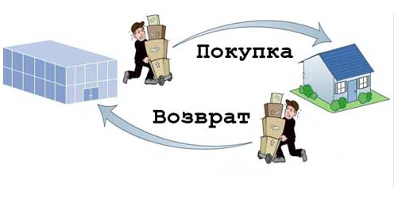

МИНИСТЕРСТВО ТОРГОВЛИ И УСЛУГ
РЕСПУБЛИКИ БАШКОРТОСТАН
Сроки удовлетворения требований потребителя
(статьи 20, 21 и 22 Закона РФ «О защите прав потребителей»)
Проведение ремонта (ст. 20)
не более 45 дней, если срок оговорено в письменной форме;
незамедлительно – если срок не оговорен
Замена товара (ст. 21)
без проверки качества не более 7 дней;
с проведением проверки качества не более 20 дней;
при отсутствии товара для замены - 1 месяц.
Не более 10 дней (ст. 22)
возврат денежной суммы;
соразмерное уменьшение цены;
возмещение расходов за проведенный ремонт;
возмещение убытков
За нарушение указанных сроков предусмотрена выплата неустойки (пени) в размере 1 % от цены товара за каждый просроченный день (п. 1 ст. 23)

Slide 41

Перечень товаров длительного пользования, на которые не распространяется требование потребителя о безвозмездном предоставлении ему товара, обладающего этими же основными потребительскими свойствами, на период ремонта или замены такого товара (от 31.12.2020 № 2463)
Автомобили, мотоциклы и другие виды мототехники, прицепы к ним, номерные агрегаты (двигатель, блок цилиндров двигателя, шасси (рама), кузов (кабина) автотранспортного средства или самоходной машины, а также коробка передач и мост самоходной машины) к автомобилям, мотоциклам и другим видам мототехники, кроме товаров, предназначенных для использования инвалидами, прогулочные суда и плавсредства
Электробытовые приборы, используемые как предметы туалета и в медицинских целях (электробритвы, электрофены, электрощипцы для завивки волос, медицинские электрорефлекторы, электрогрелки, электробинты, электропледы, электроодеяла, электрофены-щетки, электробигуди, электрические зубные щетки, электрические машинки для стрижки волос и иные приборы, имеющие соприкосновение со слизистой и (или) кожными покровами)
Ювелирные и другие изделия из драгоценных металлов и (или) драгоценных камней, ограненные драгоценные камни
Электрические, газовые и газоэлектрические приборы бытового назначения, используемые для термической обработки продуктов и приготовления пищи
Гражданское оружие, основные части гражданского огнестрельного оружия, патроны к гражданскому оружию, а также инициирующие и воспламеняющие вещества и материалы для самостоятельного снаряжения патронов к гражданскому огнестрельному длинноствольному оружию
Мебель

Slide 42
МИНИСТЕРСТВО ТОРГОВЛИ И УСЛУГ
РЕСПУБЛИКИ БАШКОРТОСТАН
ПРАВО ПОТРЕБИТЕЛЯ
НА ОБМЕН ТОВАРА
НАДЛЕЖАЩЕГО КАЧЕСТВА
(СТАТЬЯ 25 ЗАКОНА РФ «О ЗАЩИТЕ ПРАВ ПОТРЕБИТЕЛЕЙ»)

Slide 43


МИНИСТЕРСТВО ТОРГОВЛИ И УСЛУГ
РЕСПУБЛИКИ БАШКОРТОСТАН
Право потребителя на обмен товара надлежащего качества
(статья 25 Закона РФ
«О защите прав потребителей»)
Потребитель вправе обменять непродовольственный товар надлежащего качества на аналогичный товар у продавца, у которого этот товар был приобретен, если указанный товар не подошел по форме, габаритам, фасону, расцветке, размеру или комплектации
ОСОБЕННОСТИ:
С момента покупки прошло не более 14 дней
Вид товара – непродовольственный
Товар не был в употреблении
Сохранен товарный вид, потребительские свойства, фабричные ярлыки
Товар надлежащего качества
Товар не вошел в перечень непродовольственных товаров надлежащего качества, не подлежащих возврату или обмену на аналогичный товар других размера, формы, габарита, фасона, расцветки или комплектации
Важно! Возврат денежных средств возможен только если нет аналогичного товара в день обращения к продавцу

Slide 44
Перечень непродовольственных товаров надлежащего качества, не подлежащих обмену
(утвержден постановлением Правительства РФ от 31 декабря 2020 № 2463)
1. Товары для профилактики и лечения заболеваний в домашних условиях (предметы санитарии и гигиены из металла, резины, текстиля и др. материалов, мед. изделия, ср-ва гигиены полости рта, линзы очковые, предметы по уходу за детьми), лекарств. препараты
2. Предметы личной гигиены (зубные щетки, расчески, заколки, бигуди для волос, парики, шиньоны и другие аналогичные товары)
3. Парфюмерно-косметические товары
4. Текстильные товары (хлопчатобумажные, льняные, шелковые, шерстяные и синтетические ткани, товары из нетканых материалов типа тканей - ленты, тесьма, кружево и др.), кабельная продукция (провода, шнуры, кабели), строительные и отделочные материалы (линолеум, пленка, ковровые покрытия и др.) и другие товары, цена которых определяется за единицу длины
5. Швейные и трикотажные изделия (изделия швейные и трикотажные бельевые, изделия чулочно-носочные)
6. Изделия и материалы, полностью или частично изготовленные из полимерных материалов и контакт. с пищевыми продуктами (посуда и принадлежности столовые и кухонные, емкости и упаковочные материалы для хранения и транспорт. пищевых продуктов, в том числе для разового использования)

Slide 45
Перечень непродовольственных товаров надлежащего
качества, не подлежащих обмену
(утвержден постановлением Правительства РФ от 31 декабря 2020 № 2463)
7. Товары бытовой химии, пестициды и агрохимикаты
8. Мебельные гарнитуры бытового назначения
9. Ювелирные и другие изделия из драгоценных металлов и (или) драгоценных камней, ограненные драгоценные камни
10. Автомобили и мотовелотовары, прицепы к ним, номерные агрегаты (двигатель, блок цилиндров двигателя, шасси (рама), кузов (кабина) автотранспортного средства или самоходной машины, а также коробка передач и мост самоходной машины) к автомобилям и мотовелотоварам, мобильные средства малой механизации сельскохозяйственных работ, прогулочные суда и иные плавсредства бытового назначения
11. Технически сложные товары бытового назначения, на которые установлены гарантийные сроки не менее одного года
12. Гражданское оружие, основные части гражданского огнестрельного оружия, патроны к гражданскому оружию, а также инициирующие и воспламеняющие вещества и материалы для самостоятельного снаряжения патронов к гражданскому огнестрельному длинноствольному оружию
13. Животные и растения
14. Непериодические издания (книги, брошюры, альбомы, картографические и нотные издания, листовые изоиздания, календари, буклеты, издания, воспроизведенные на технических носителях информации)

Slide 46

РЕЙТИНГ
СУБЪЕКТОВ РОССИЙСКОЙ ФЕДЕРАЦИИ
ПО УРОВНЮ ЗАЩИЩЕННОСТИ ПОТРЕБИТЕЛЕЙ
18 октября 2021 год. Совет Федерации
2021

Slide 47

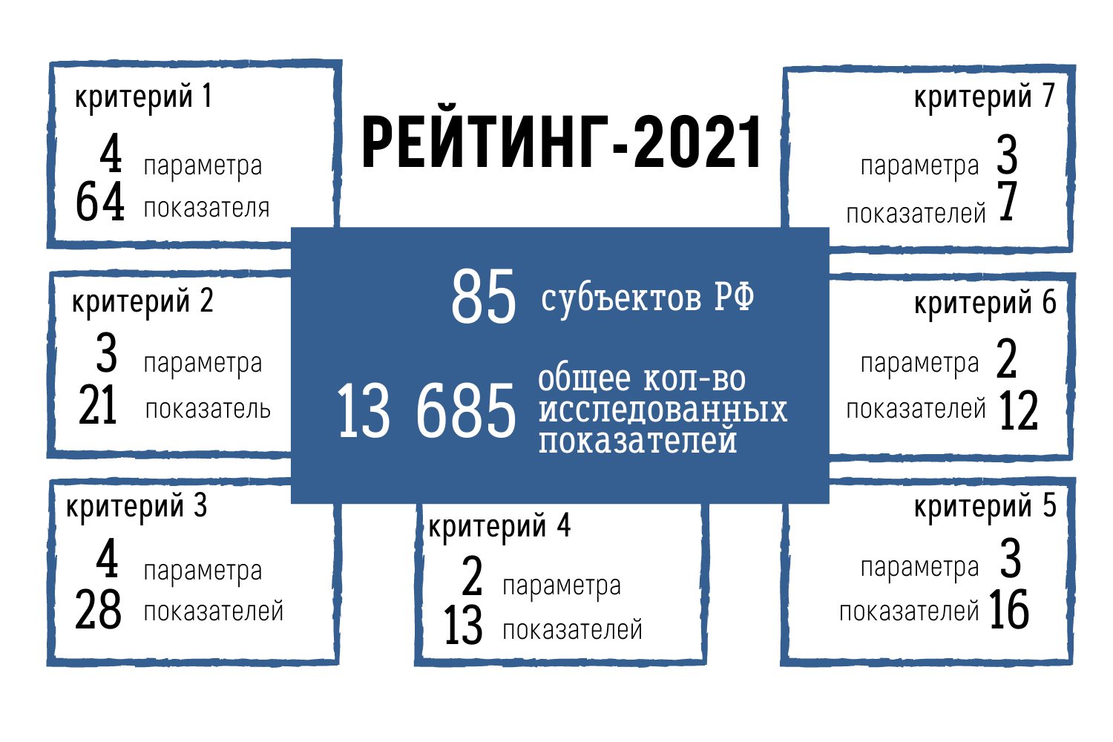
РЕЙТИНГ СУБЪЕКТОВ РОССИЙСКОЙ ФЕДЕРАЦИИ
ПО УРОВНЮ ЗАЩИЩЕННОСТИ ПОТРЕБИТЕЛЕЙ
2021

Slide 49
Спасибо за внимание!

